Slide 1
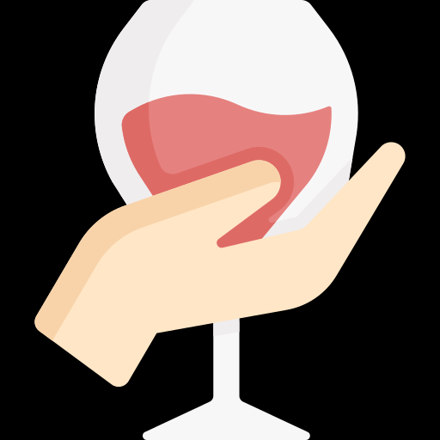
WINE FINE,
THANK YOU
좋은 와인을 찾아드립니다

Slide 2

목차
1
주제 선정 이유
2
설계
3
분석 및 결과
4
결론
5
발전방향

Slide 3
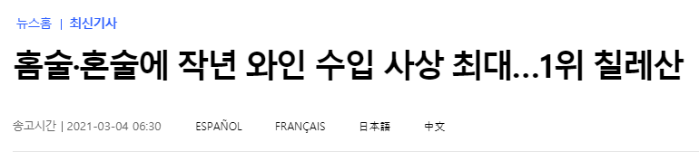
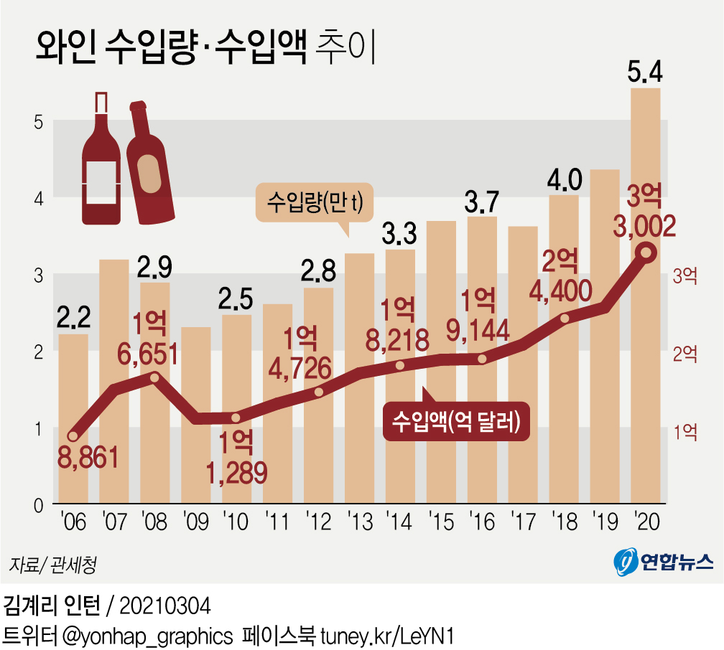
주제 선정 이유
Notes:
와인 소비량의 증가를 확인해보면 와인 초보자들이 많아지고 있는 것을 확인할 수 있다.

Slide 4
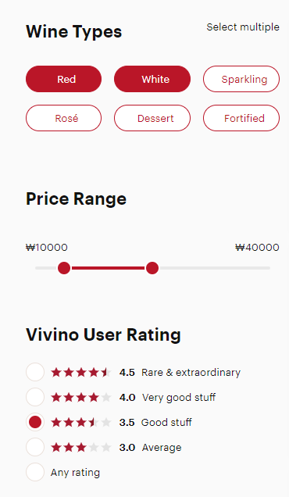
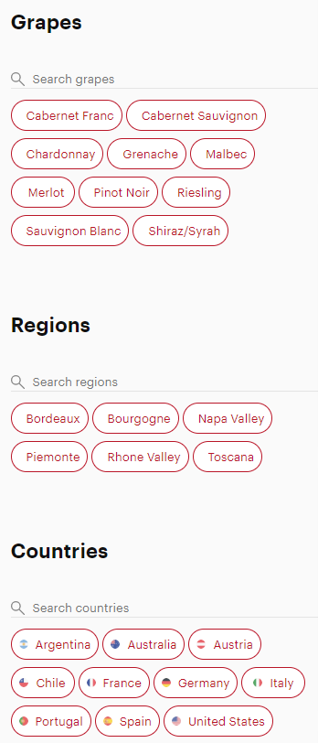
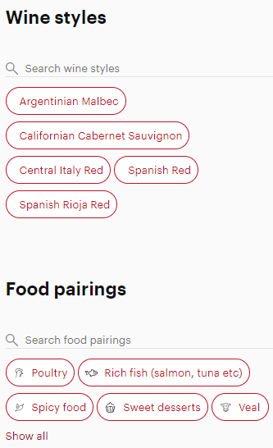
주제 선정 이유
Notes:
Vivino라는 메이저 와인 검색 사이트에는 와인 맛에 따라 검색할 수 있는 기능이 없다

Slide 5
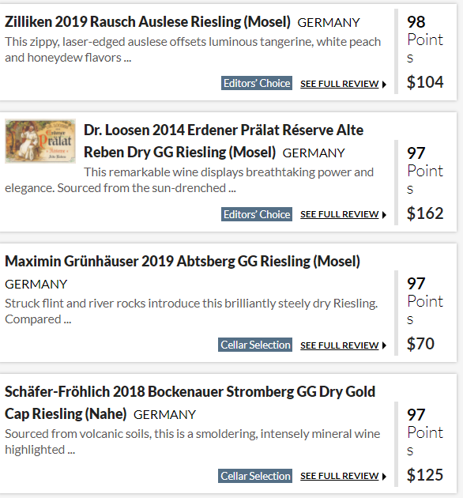
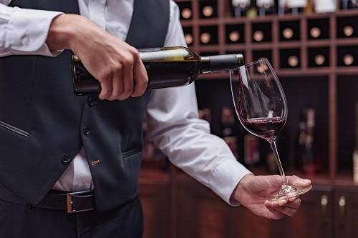
주제 선정 이유
Notes:
와잘알(소믈리에)들의 맛표현에 포함된 와인의 특징을 잘 나타내는 키워드를 활용

Slide 6




설계
와인의 퀄리티에 영향을 끼치는 요인의 분석, 인사이트 도출
리뷰 데이터에서 자연어 분석을 통해 와인 특징에 대한 단어들을 얻음
취향 군집화 시도
검색엔진 서비스 개발

Slide 7
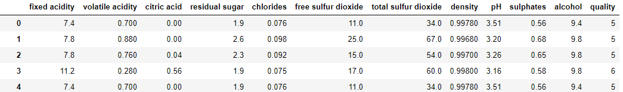
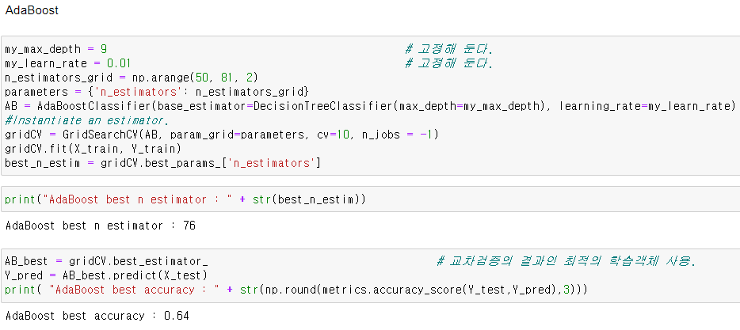
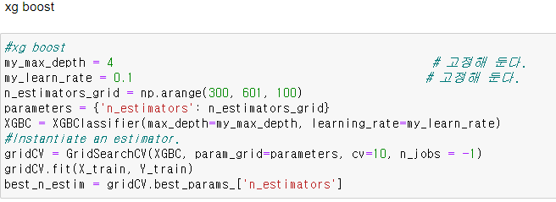

분석 및 결과 1. 지도학습
Notes:
.와인의 퀄리티에 영향을 끼치는 요인의 분석 결과 인사이트 도출

Slide 8
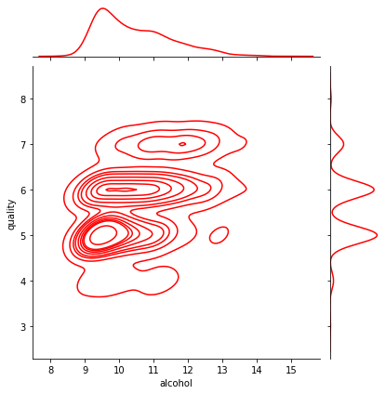
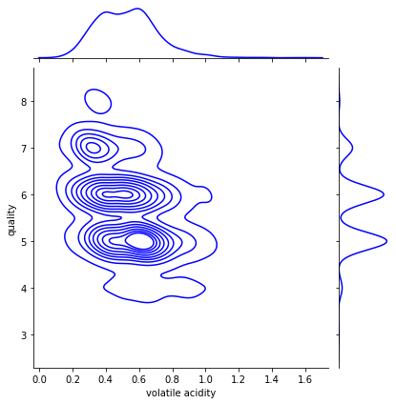
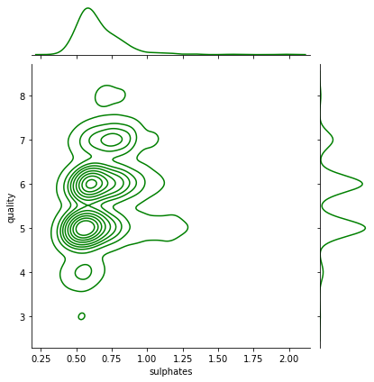
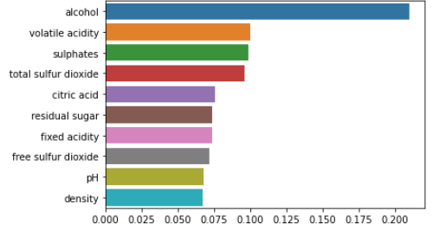
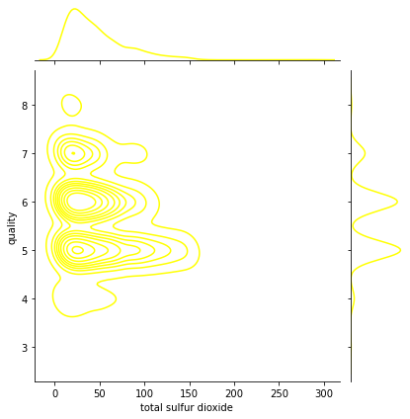
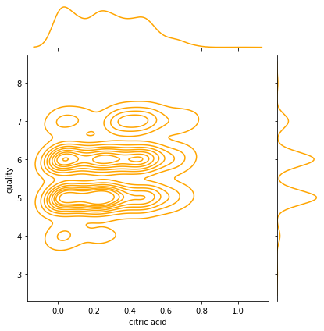
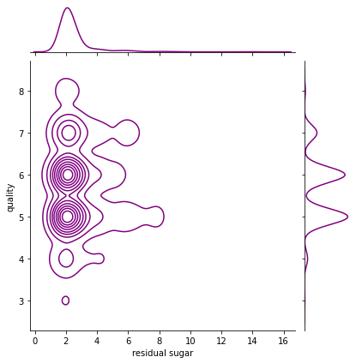
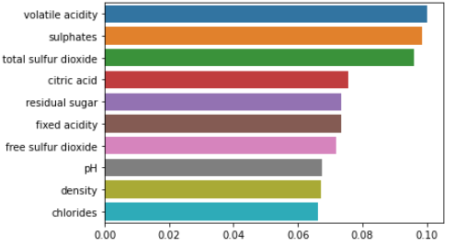
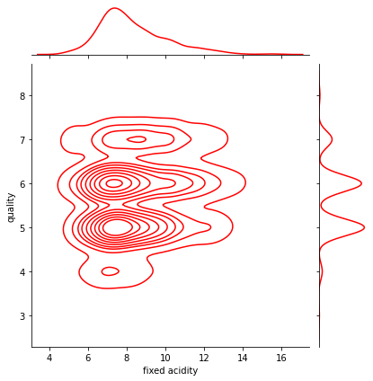
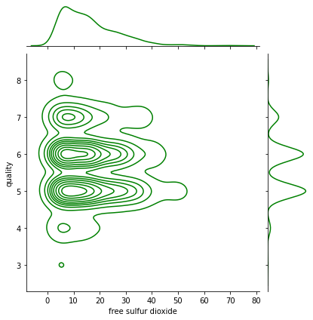
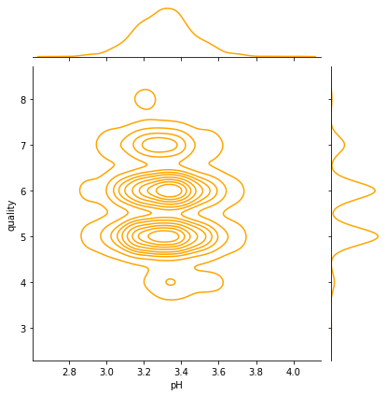
분석 및 결과 1. 지도학습
Notes:
.와인의 퀄리티에 영향을 끼치는 요인의 분석 결과 인사이트 도출

Slide 9
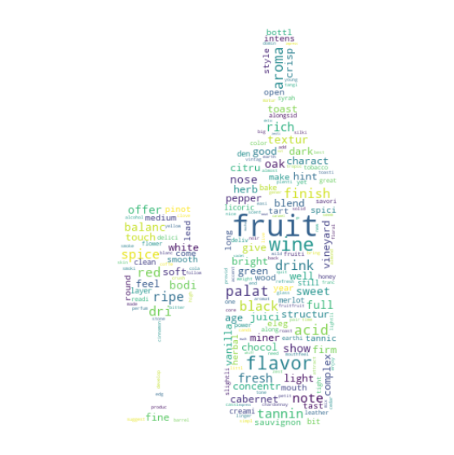
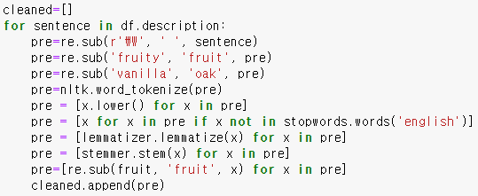
분석 및 결과 2. 자연어 분석
Notes:
리뷰 데이터에서 자연어 분석을 통해 와인 특징에 대한 단어들을 얻음

Slide 10
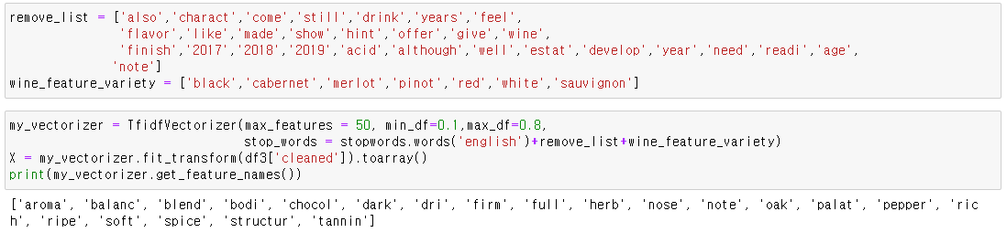
분석 및 결과 2. 자연어 분석
Notes:
리뷰 데이터에서 자연어 분석을 통해 와인 특징에 대한 단어들을 얻음

Slide 11
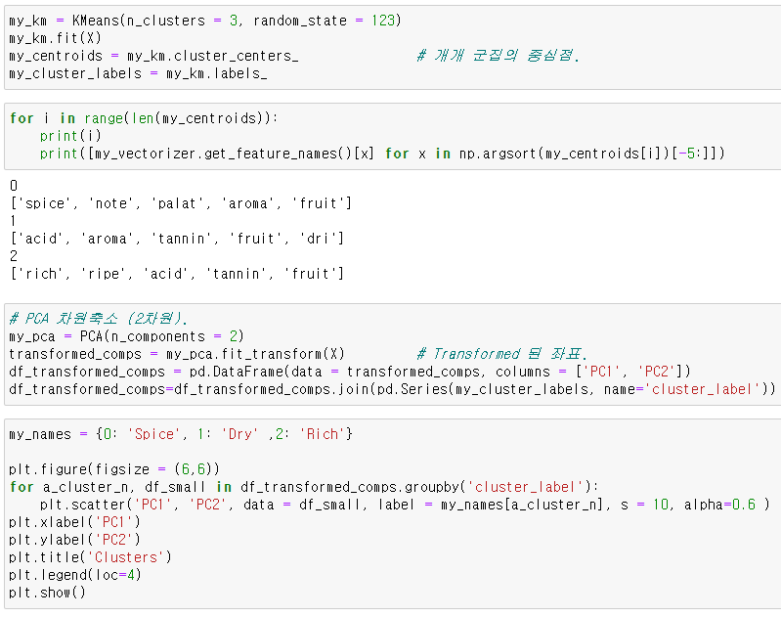
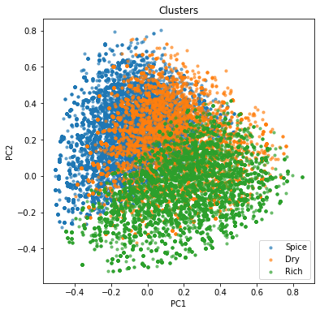
분석 및 결과 3. 군집화
Notes:
취향 군집화 시도

Slide 12
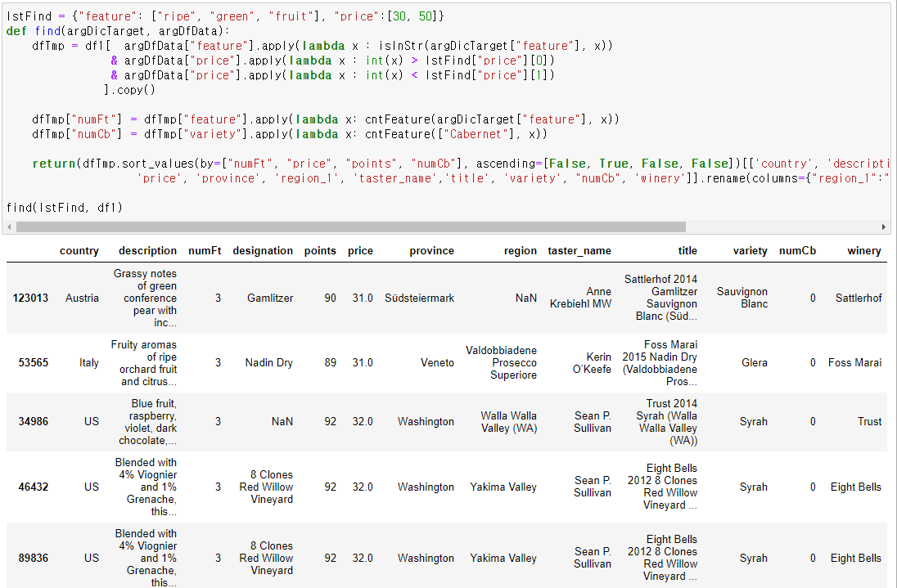
분석 및 결과 4. BOW

Slide 13
결론
와인의 맛에 영향을 주는 요소에 대한 인사이트 도출
소믈리에들의 맛표현을 참고해 와인 특징 키워드 제공
머신러닝으로는 자연어 감성 분석을 통한 예측이 힘듦

Slide 14
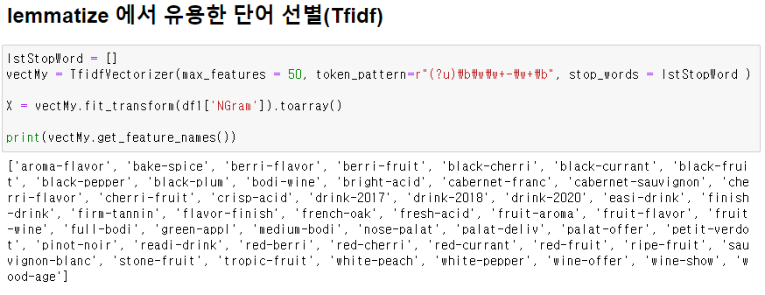
발전방향
딥러닝 활용: 와인 리뷰 분석을 통한 점수 예측
딥러닝 활용: n-gram을 통한 와인 특성에 대한 감성 예측
용범님이 하신 사진
Notes:
감성 분석을 위해서는 -1~1까지의 점수를 특성에 따라 부여해야 하는데, 감성분석의 신뢰도가 많이 떨어지는 분석 결과가 나타남.

Slide 15
들어주셔서 감사합니다

